Slide 1
Inkontinens relateret dermatit
Aase Fremmelevholm
November 2017
OUH

Slide 3
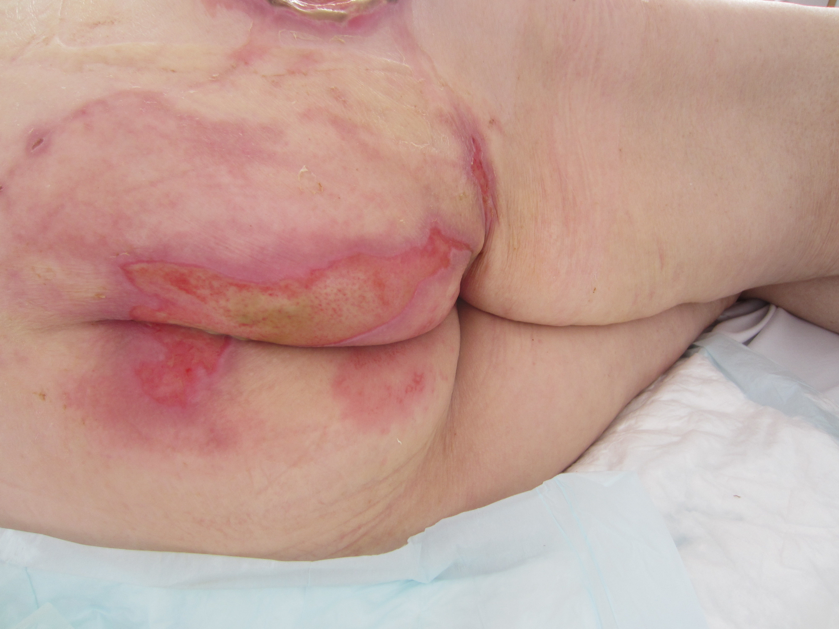
Tryksår eller dermatit?

Slide 4
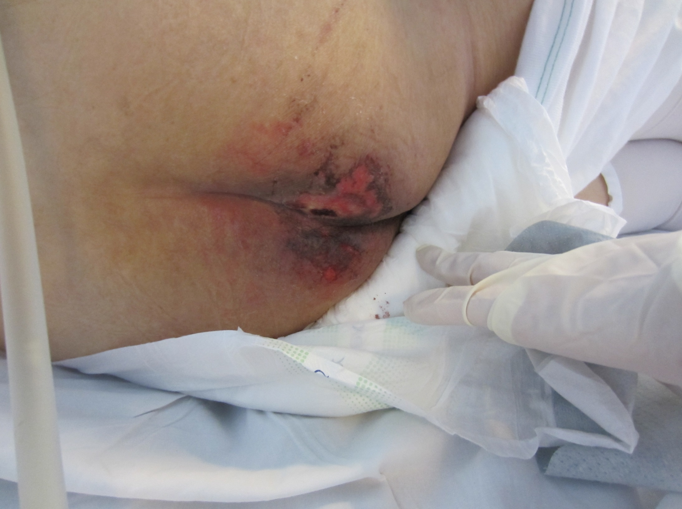

Slide 5
 | Bledermatit | Tryksår
Årsag | Fugt (friktion) | Tryk/shear
Lokalisering | Peri-anal(mellem ballerne) | Over knoglefremspring
Udseende | Diffus-”kissing ulcer” | En plet
Dybde | Overfladisk | Overfladisk og dyb
Nekrose |  | Muligt
Kanter | Diffuse- uregelmæssig | Mere præcise kanter
Farve | Rødme er ikke en selvfølge | Rødme er en selvfølge

Slide 6
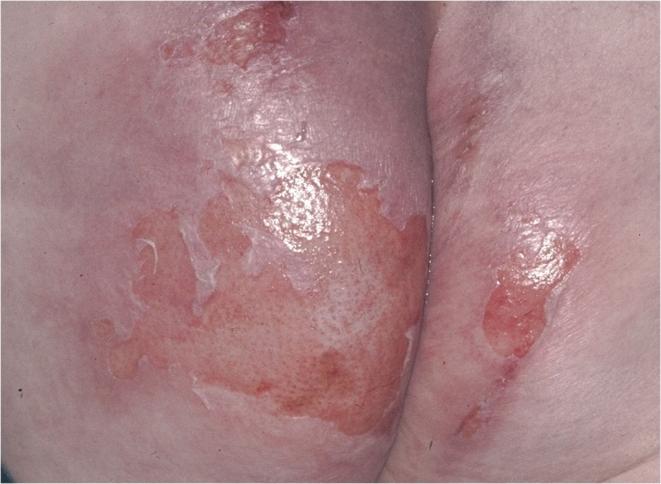
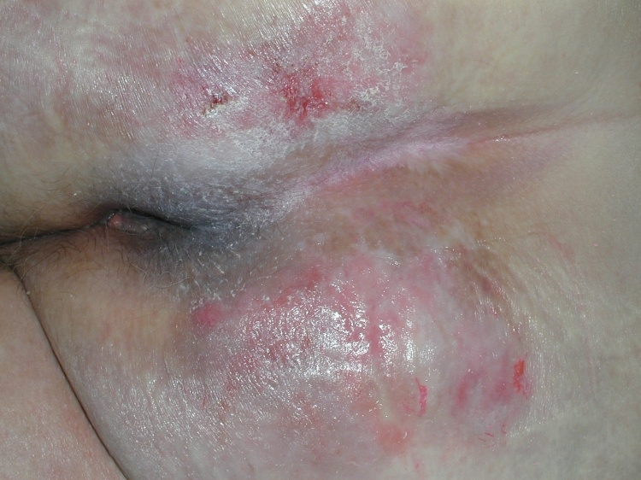
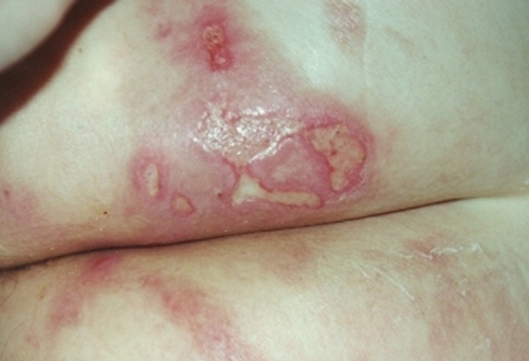
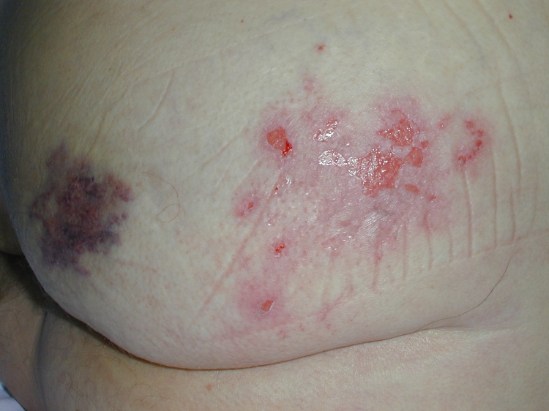
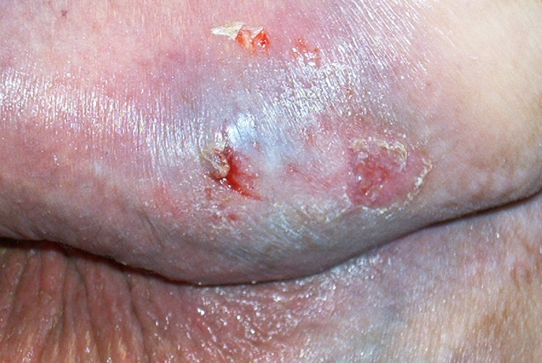
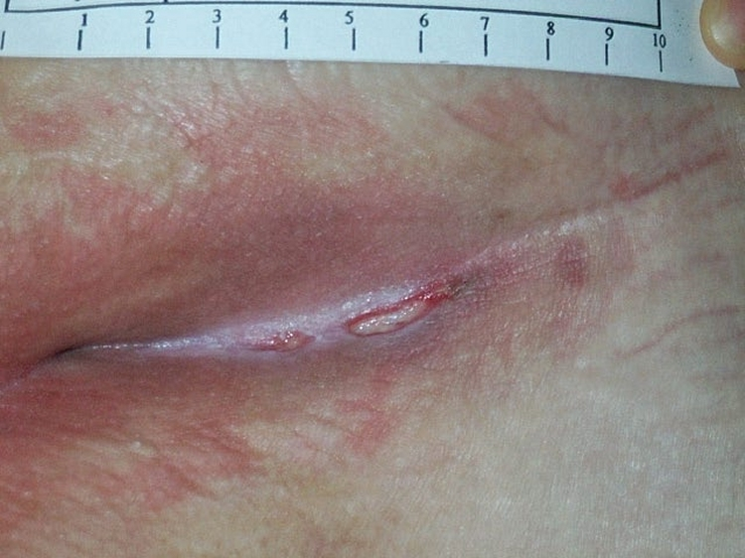
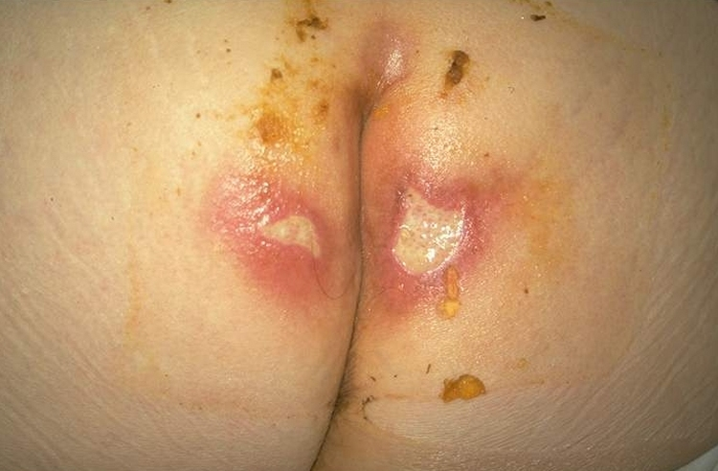
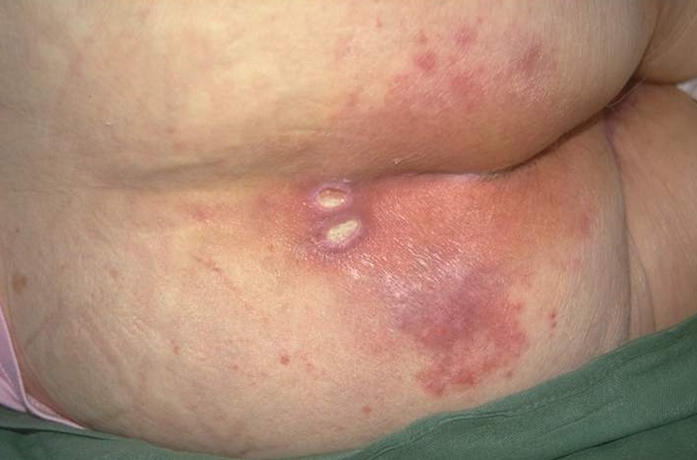
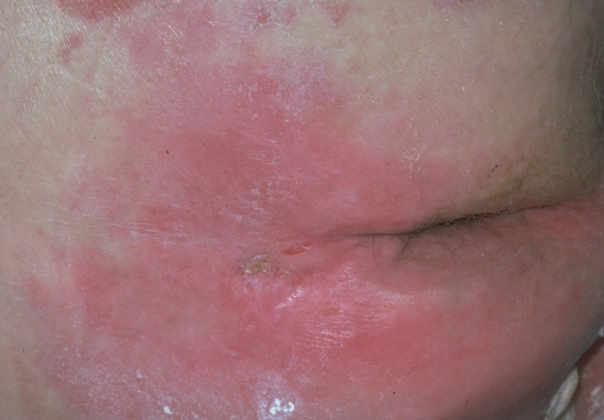
NONE of these photographs
is a pressure ulcer!
1
2
3

Slide 7
Årsag til IAD
Huden udsættes for urin og afføring
Hudens styrke nedsættes af urin og gør den mere sårbar over for friktion
PH værdien øges og vækst af patogene bakterier fremmes.

Slide 8
Forebyggelse
Rengør huden regelmæssigt
Fugt huden dagligt
Beskyt huden med barrierrecreme

Slide 9
Hvorfor forebyggelse?
Et studie har vist at patienter med fækal inkontinens har 22 gange højere risiko for at udvikle tryksår !
Hvis patienten har nedsat bevægelighed sammen med fækal inkontinens er risikoen 37,5 gange højere end hos andre indlagte patienter.

Slide 10
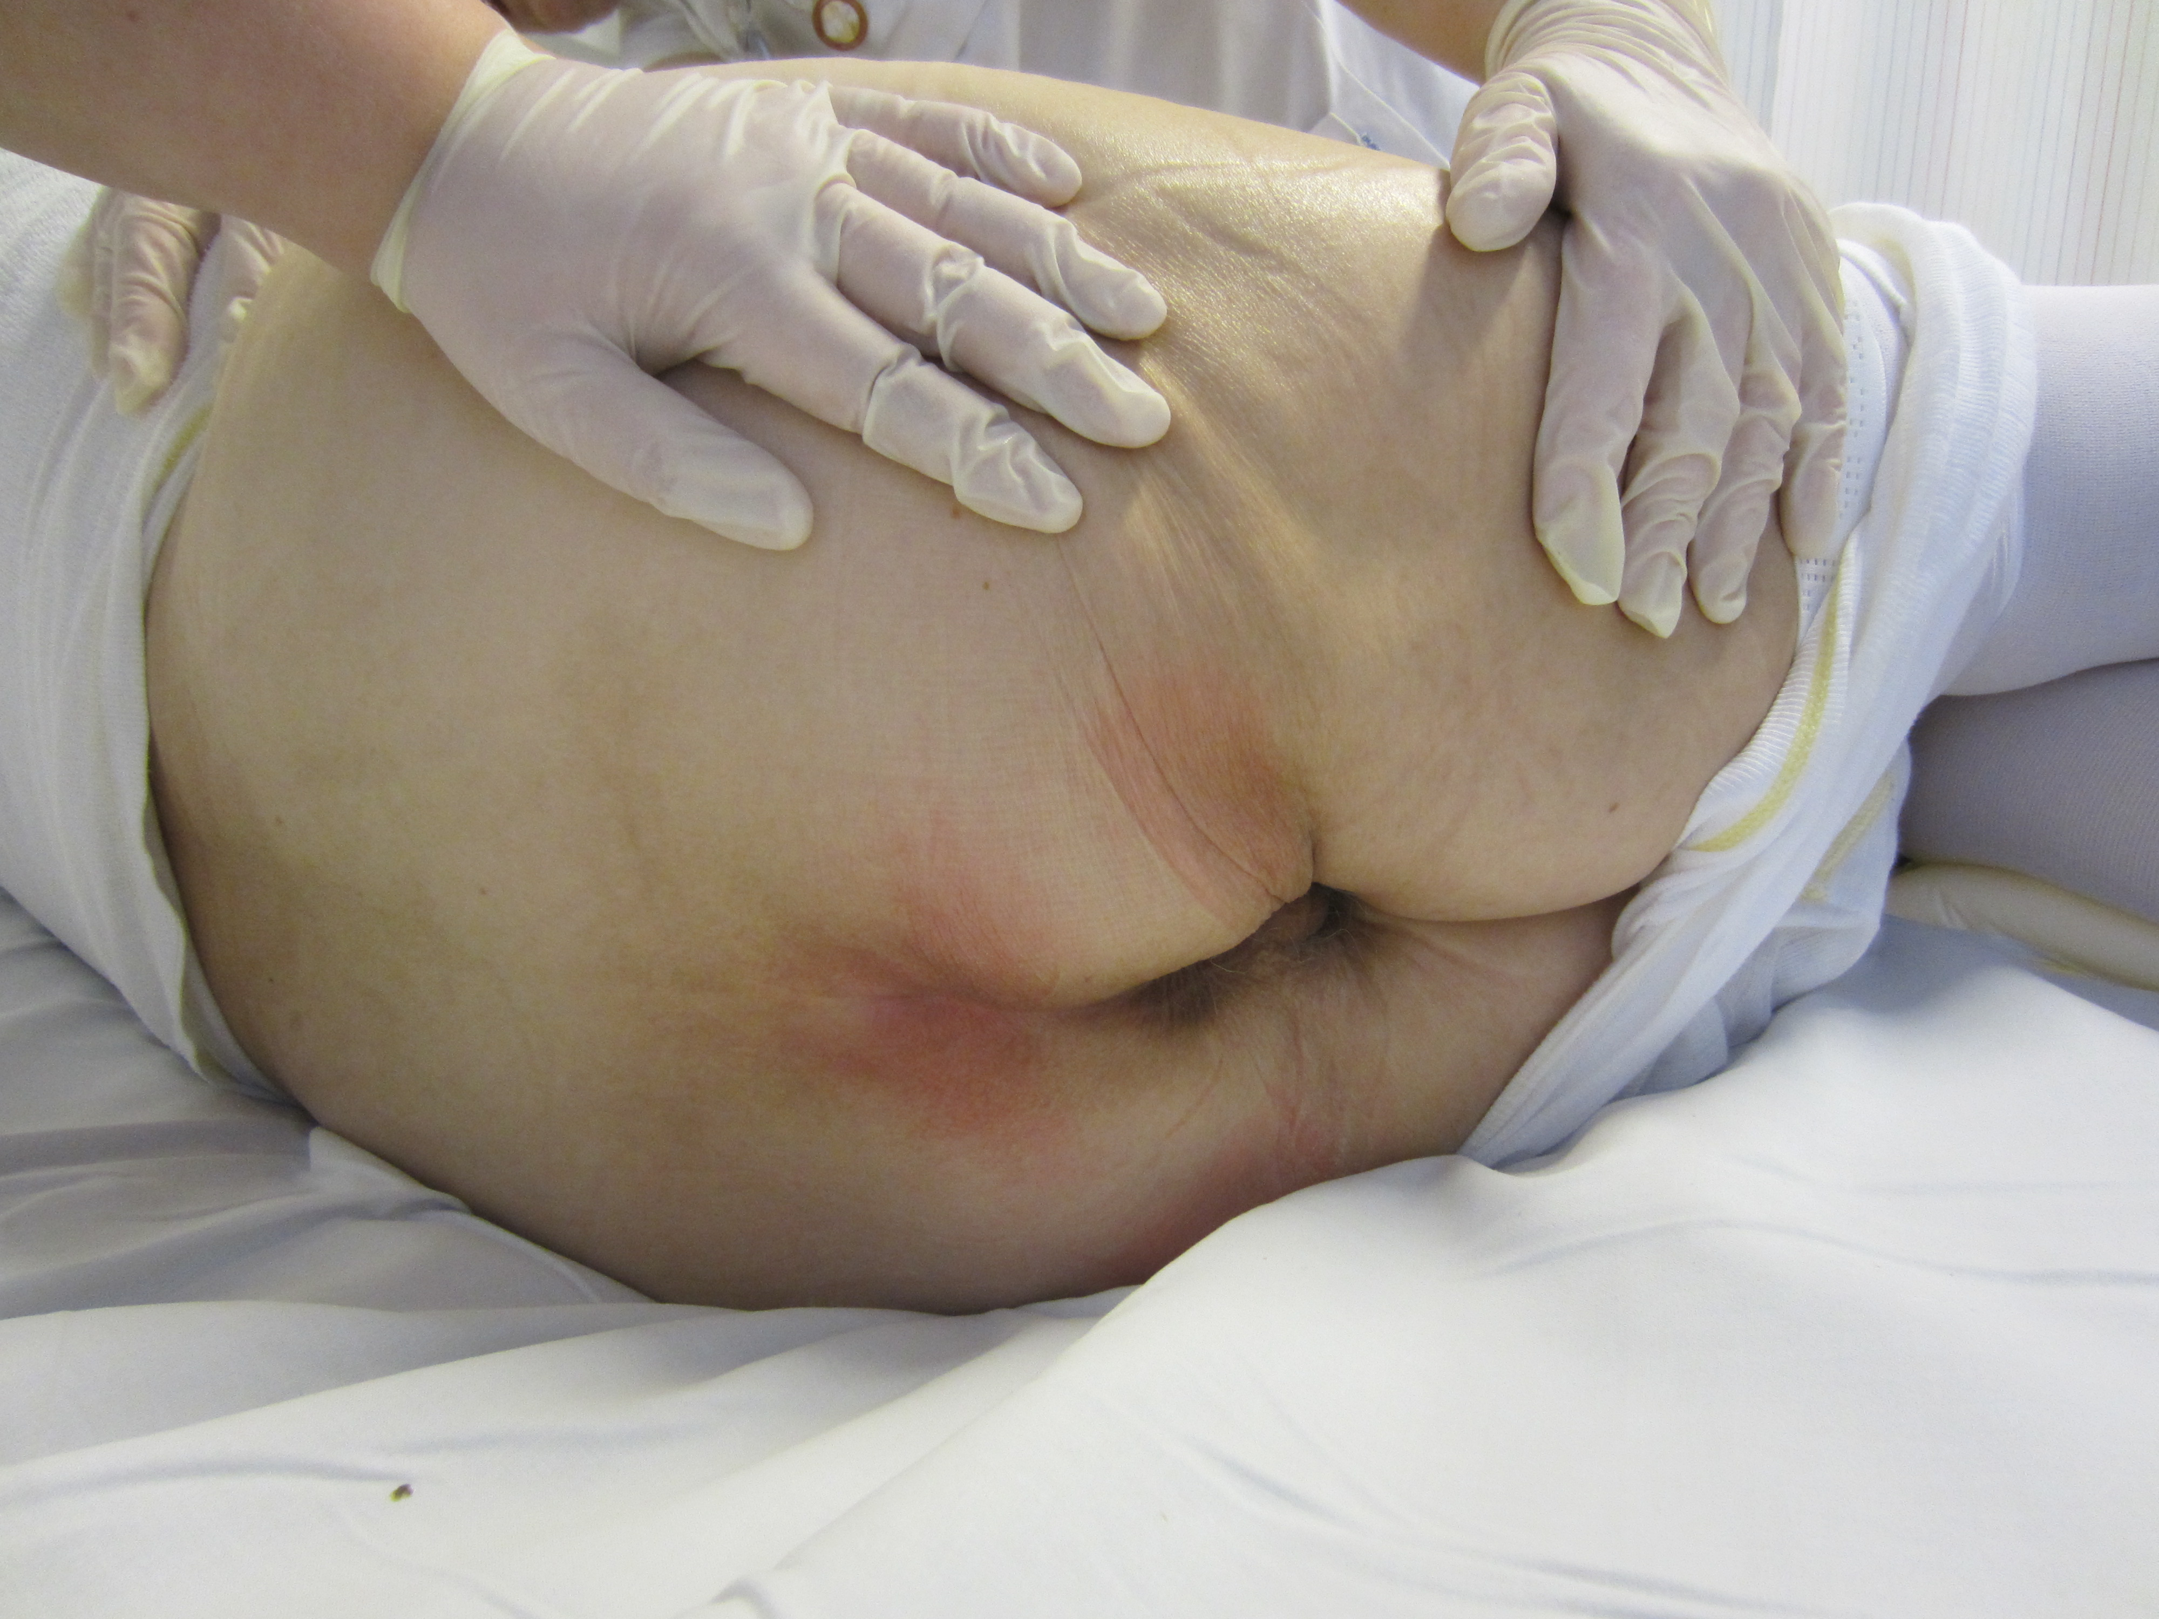

Slide 11
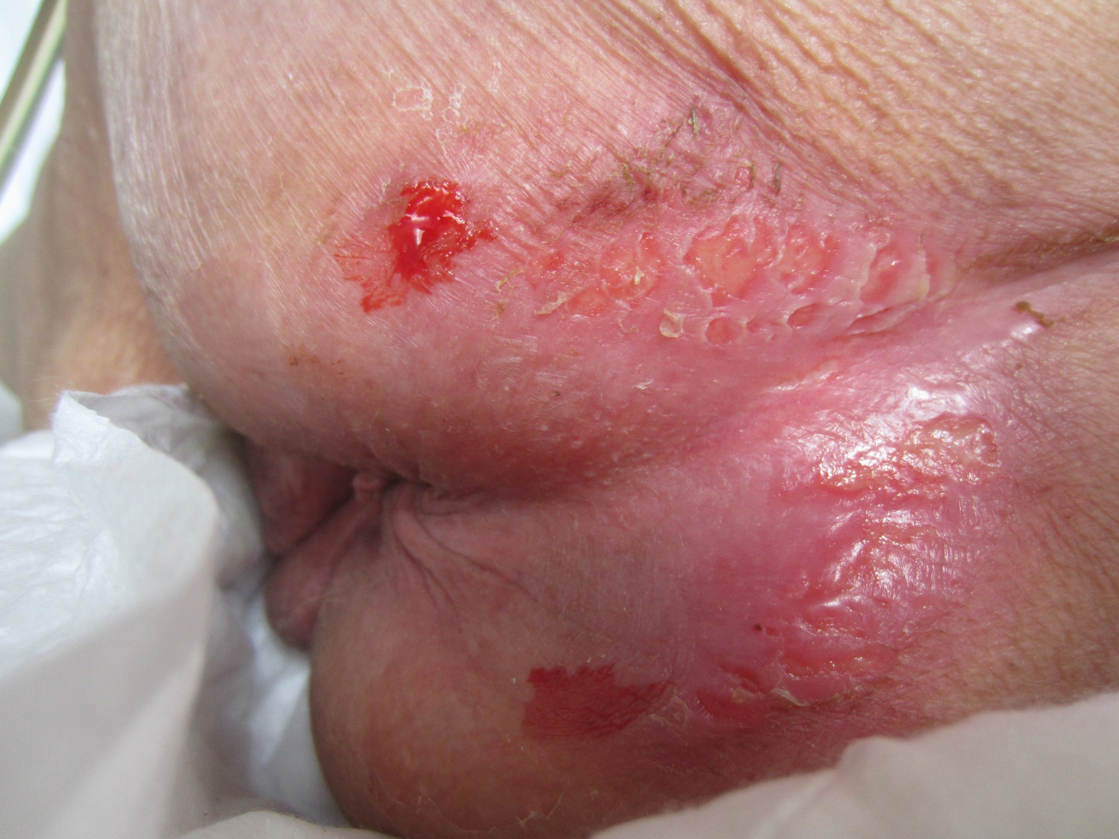

Slide 12
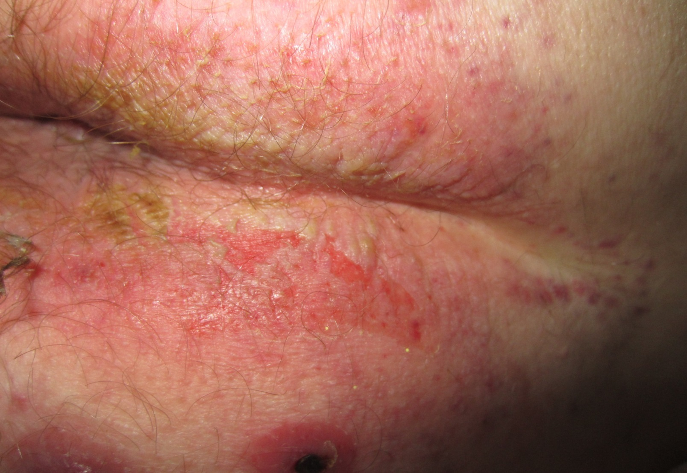
Diarre som følge af kemokur!

Slide 13
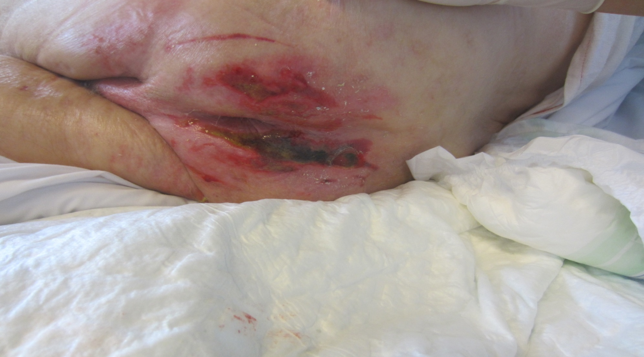
Svær bledermatit og tryksår

Slide 14
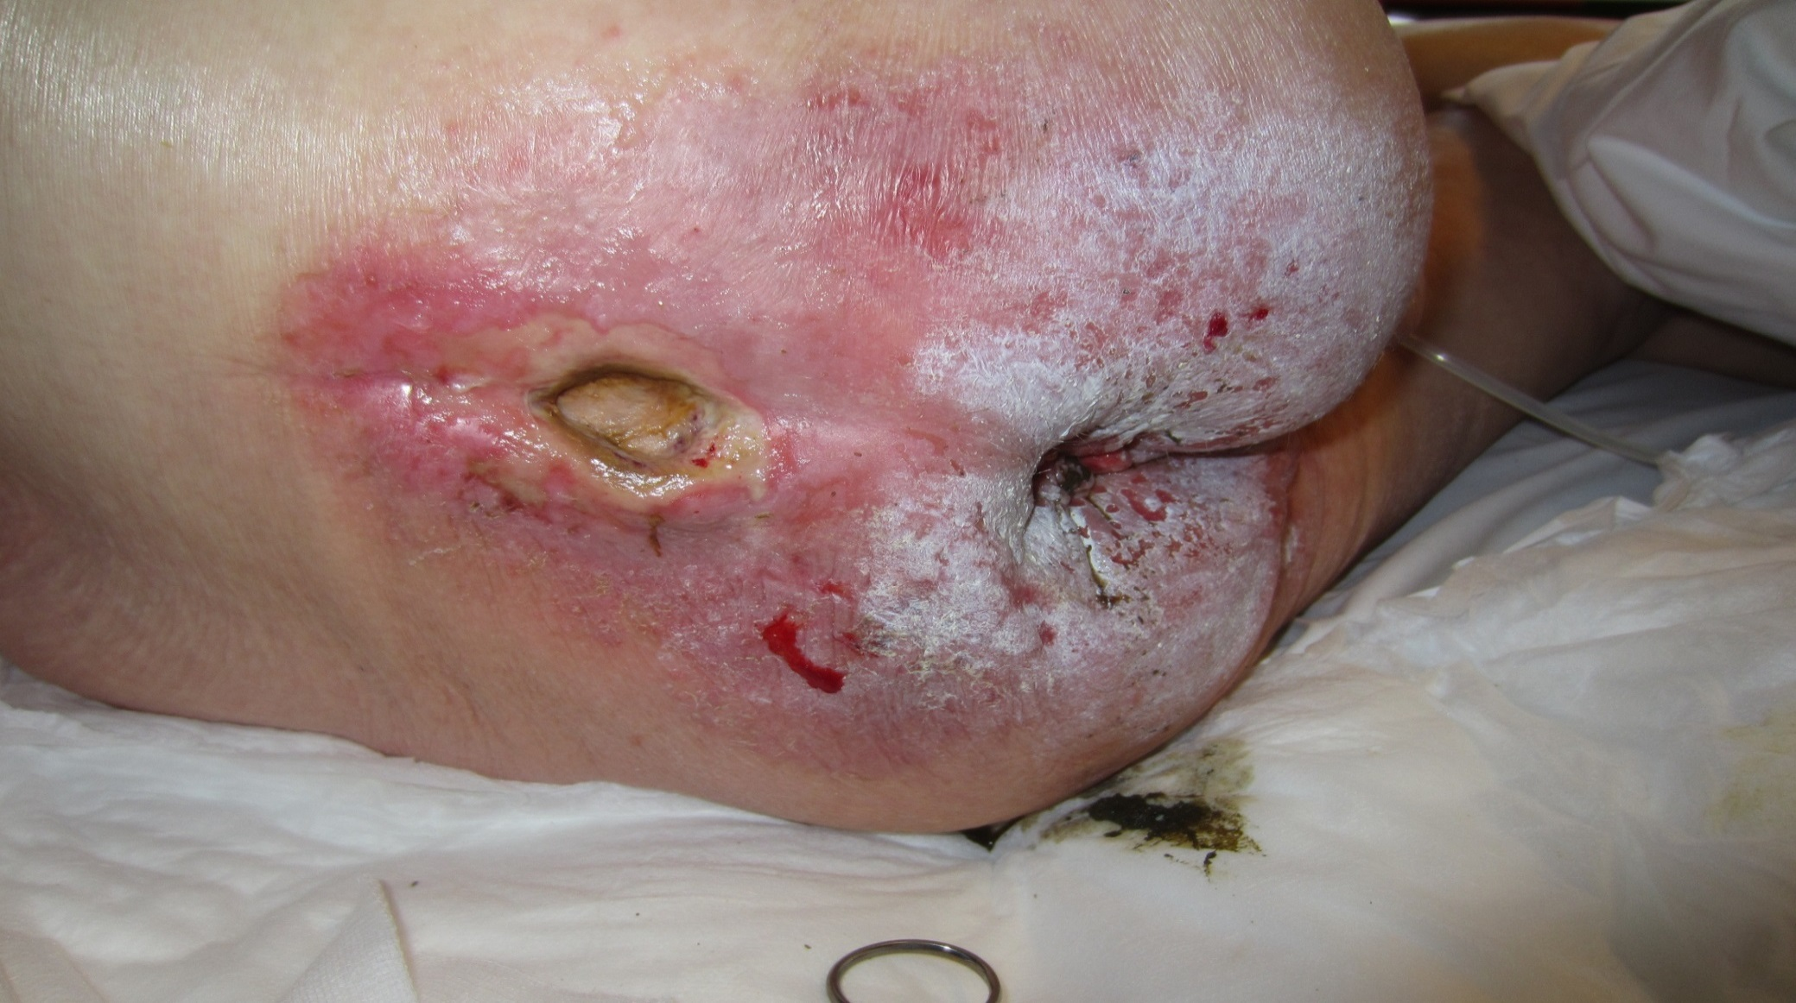
Svær bledermatit og tryksår

Slide 15
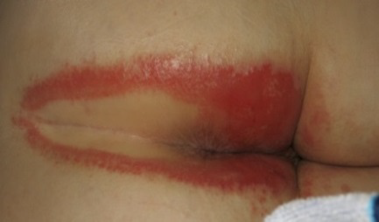
Kategori 1A- vedvarende rødme uden tegn på infektion
Kriteriet
Vedvarende rødme
Der kan ses varierende grader af rødme af huden.
For patienter med mørkere hudfarve gælder det,
at huden kan virke blegere eller mørkere end normalt,
evt. blålig-marmoreret
Endvidere kan ses:
Afgrænsede områder med hudmisfarvning i et område,
hvor der tidligere har været en huddefekt.
Glinsende hud.
Macereret hud
Intakte vesikler eller bullae
Huden føles spændt eller ødematøs ved palpation.
Der er en brændende, stikkende, kløende fornemmelse eller smerte

Slide 16
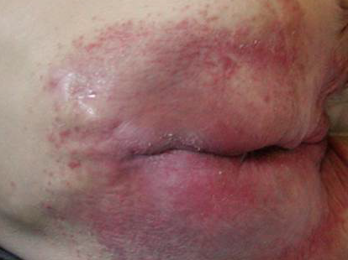
Kategori 1B- vedvarende rødme med kliniske tegn på infektion
Kriteriet
Vedvarende rødme. Der kan ses varierende grader af rødme af huden.
For patienter med mørkere hudfarver gælder det, at huden kan virke
blegere eller mørkere end normalt, evt. blålig-misfarvet.
Tegn på infektion
Der kan ses hvidfarvet skældannelse af huden(tydende på en
svampeinfektion) eller sattelitlæsioner (pustler, der omgiver
hudforandringen, tydende på candida albicans infektion)
Endvidere kan ses
Afgrænsende områder med hudmisfarvning i et område,
hvor der tidligere har været en hudlæsion.
Glinsende hud
Masereret hud
Intakte vesikler eller bullae
Huden føles spændt eller ødematøs ved palpation
Der er en brændende, stikkende , kløende fornemmelse eller smerte

Slide 17
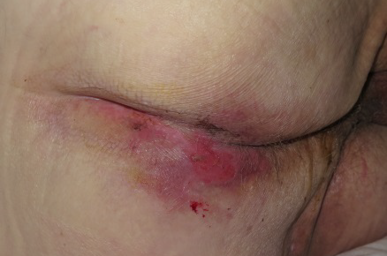
Kategori 2A- Tab af hud uden kliniske tegn på infektion
Kriteriet
Tab af hud
Tab af hud præsenterer sig som en erosion ( kan være
forårsaget af en bristet vesikel eller bullae), afrivning eller
exkoration. Mønsteret i hudødelæggelsen kan variere meget.
Endvidere kan ses
Vedvarende rødme
Der kan ses varierende grader af rødme af huden.
For patienter med mørkere hudfarve gælder det, at huden
kan virke blegere eller mørkere end normalt, evt. blålig- misfarvet.
Afgrænsende områder med hudmisfarvning i et område,
hvor der tidligere har været en huddefekt.
Glinsende hud
Massereret hud
Intakte vesikler eller bullae
Huden føles spændt eller ødematøs ved palpation
Der er en brændende, stikkende, kløende fornemmelse eller smerte

Slide 18
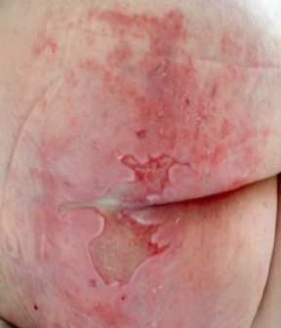
Kategori 2B- tab af hud med kliniske tegn på infektion
Kriteriet
Tab af hud præsenterer sig som en erosion ( kan være
forårsaget af en bristet vesikel eller bullae), afrivning eller
exkoration. Mønsteret i hudødelæggelsen kan variere meget.
Tegn på infektion
Der kan ses hvidfarvet skældannelse af huden(tydende på en
svampeinfektion) eller sattelitlæsioner (pustler, der omgiver
hudforandringen, tydende på candida albicans infektion),
der kan ses urenheder i sårbunden (gullig/brunlig/grålig)
grønlig misfarvning af sårbund, store mængder eksudat,
purulent sekretion eller glinsende overflade.
Endvidere kan ses
Vedvarende rødme
Der kan ses varierende grader af rødme af huden.
For patienter med mørkere hudfarve gælder det, at huden
kan virke blegere eller mørkere end normalt, evt. blålig- misfarvet.
Afgrænsende områder med hudmisfarvning i et område,
hvor der tidligere har været en huddefekt.
Glinsende hud
Massereret hud
Intakte vesikler eller bullae
Huden føles spændt eller ødematøs ved palpation
Der er en brændende, stikkende, kløende fornemmelse eller smerte

Slide 19
Bledermatitter og vaskemetoder
Prævalensundersøgelse i Svendborg 2015 blev der fundet 5 tryksår og 16 bledermatitter. I et enkelt afsnit 28%.
Ved undersøgelse i Odense blev der fundet 9 tryksår og 17 bledermatitter. Her også et afsnit med 26,9%.
For at undersøge om vaskemetoderne hos blebruger kan være opstarten på en fugtskade, blev der observeret i en 4 ugers periode i de 2 afsnit.
I Svendborg vaskes der næsten udelukkende med vand og sæbe, i Odense med vaskeservietter.

Slide 20
Resultat
Køn | Inkontinens med: | Antal | Bledermatit
Mænd/Odense | Urin og afføring | 13 | 6 i mild grad
Mænd/Svendborg | Urin og afførring | 13
Kvinde/Odense | Urin og afføring | 16 | 2 i mild grad
Kvinde/Svendborg | Urin og afføring | 8
Mænd/Odense | Urin | 0 (kateter)
Mænd/Svendborg | Urin | 9
Kvinde/Odense | Urin | 6
Kvinde/Svendborg | Urin | 8
Mænd/Odense | Aff. | 2
Mænd/Svendborg | Aff. | 4
Kvinde/Odense | Aff. | 2 | 1 i svær grad og 1 i middel grad.
Kvinde/Svendborg | Aff. | 0

Slide 21
Resultater fortsat!
Flest bledermatitter der hvor der vaskes med vaskeservietter.
Anbefaling at der indføres tørring med håndklæde ved personlig hygiejne og som standard anvendelse af barrierrecreme ved inkontinens.
Ny observationsperiode fra 1. november 2016, hvor det blev reduceret til et antal på 6 ud af 50 pt.

Slide 22
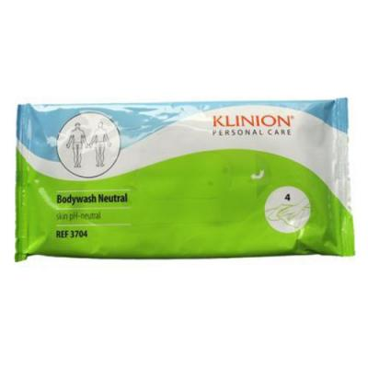
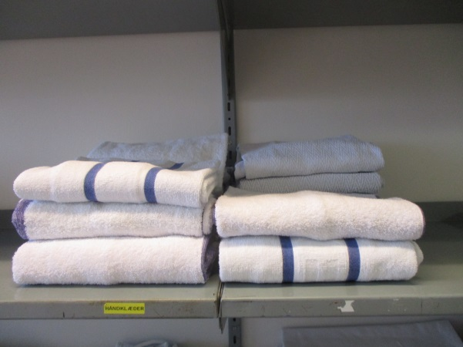
Huskede du at bruge håndklædet efter vaskeservietten?

Slide 23
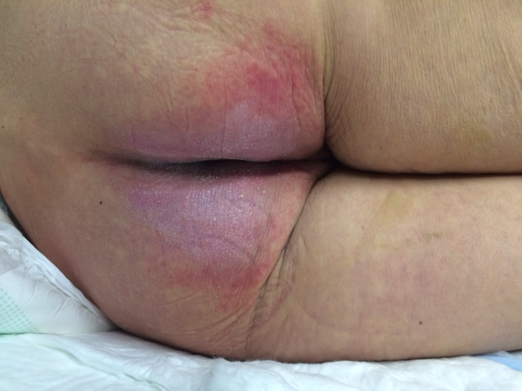
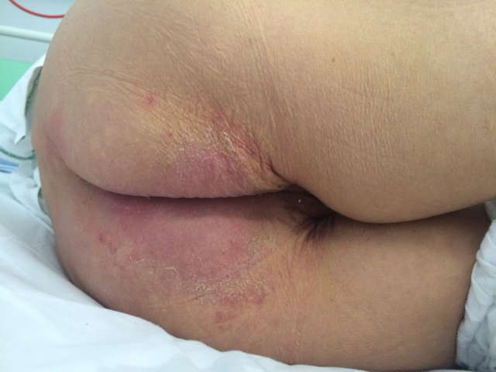
Ny barrierrefilm

Slide 24
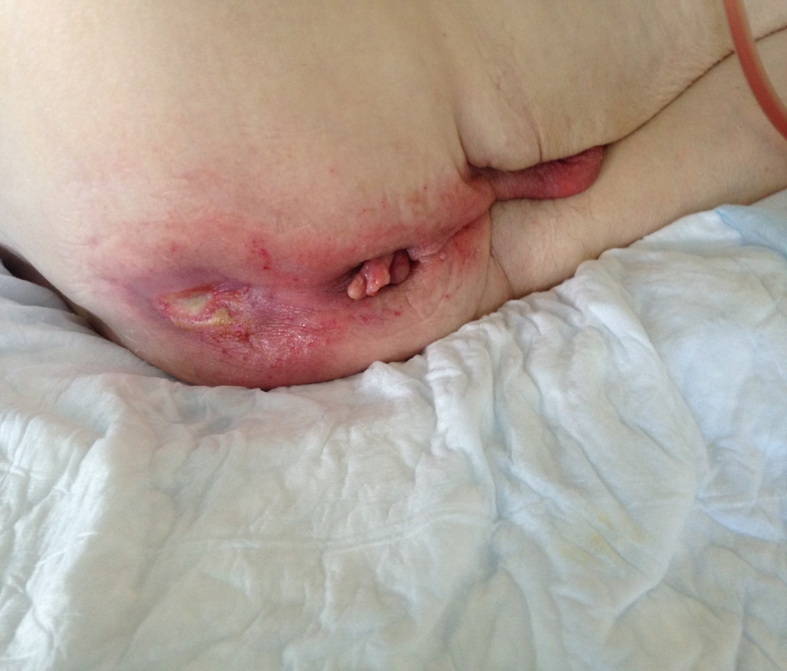
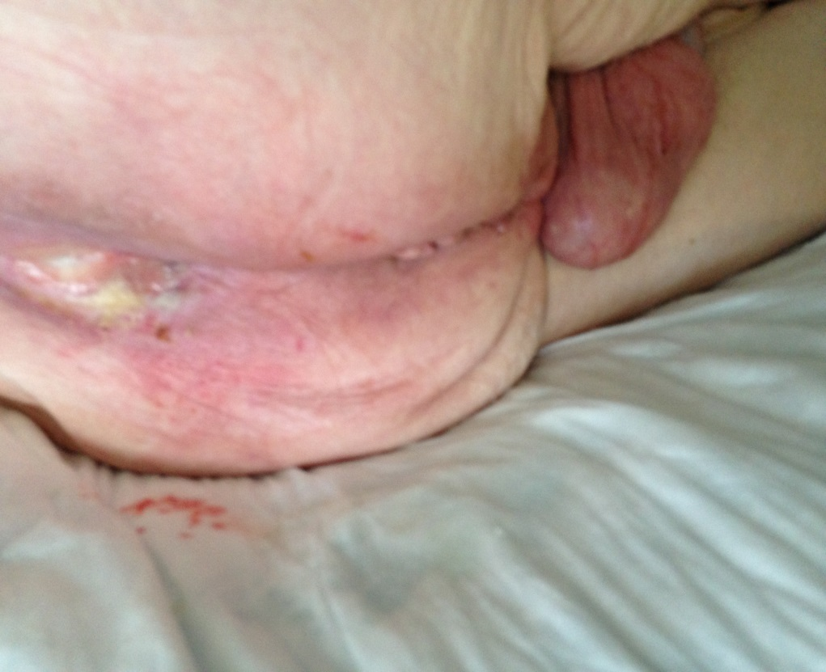

Slide 25
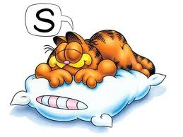
Tak for opmærksomheden

